Slide 1
Медь не только для «медных труб»
Федеральное государственное бюджетное образовательное учреждение высшего образования «Красноярский государственный медицинский университет имени профессора В.Ф. Войно - Ясенецкого» Министерства здравоохранения Российской Федерации
Фармацевтический колледж
Выполнили:
Студенты группы 201-11 отделения «Фармация»
Поносова Анна, Уланова Дарья
г. Красноярск
2020 г.

Slide 2
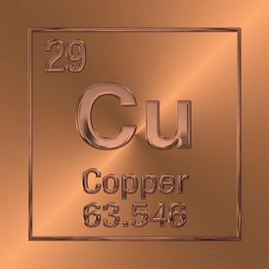
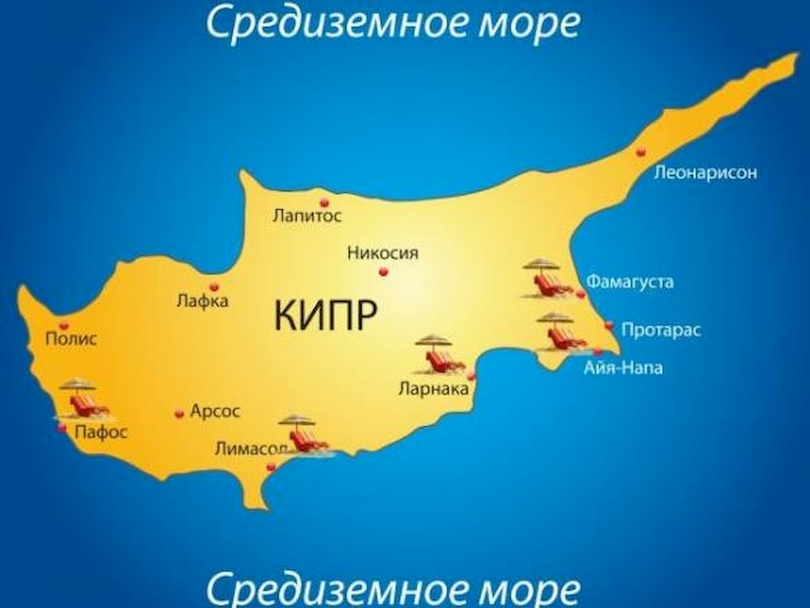
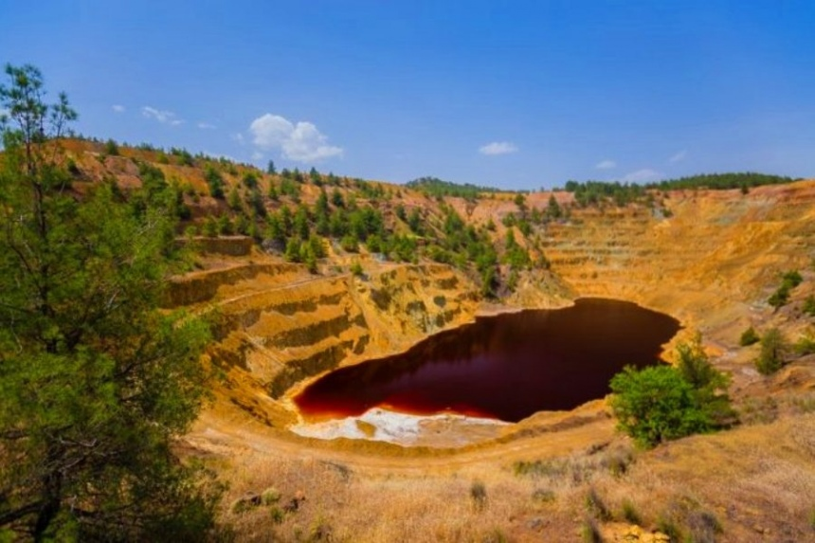

Slide 3
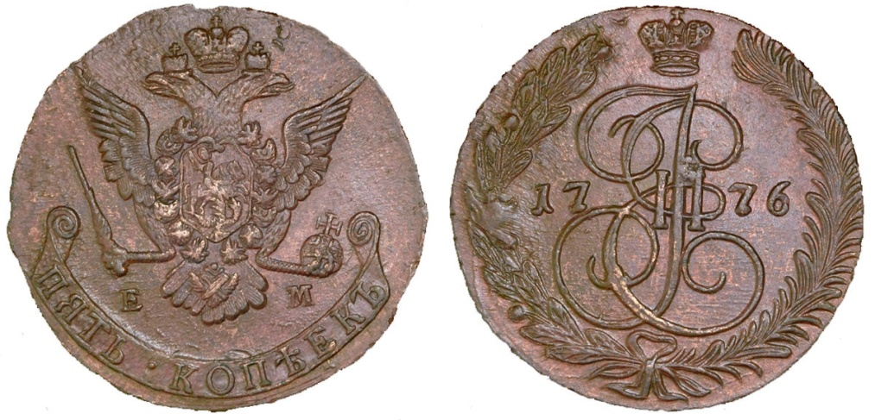
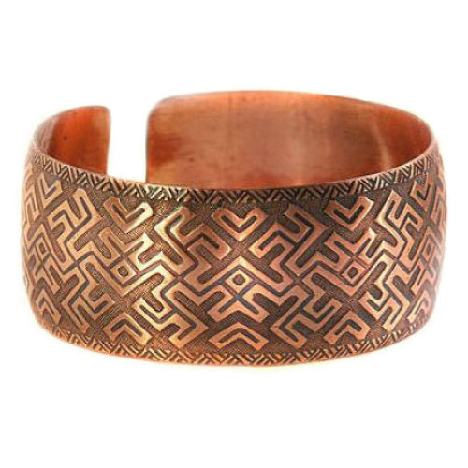
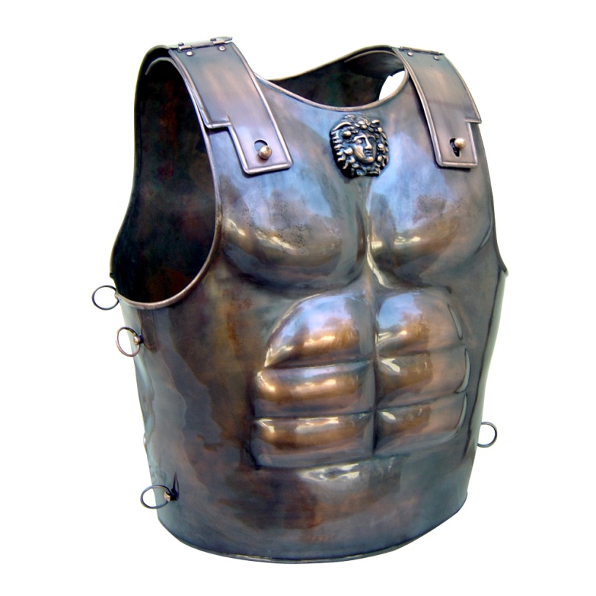
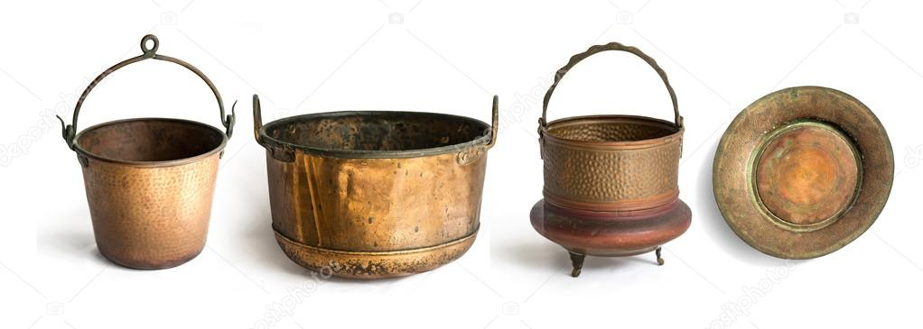

Slide 4
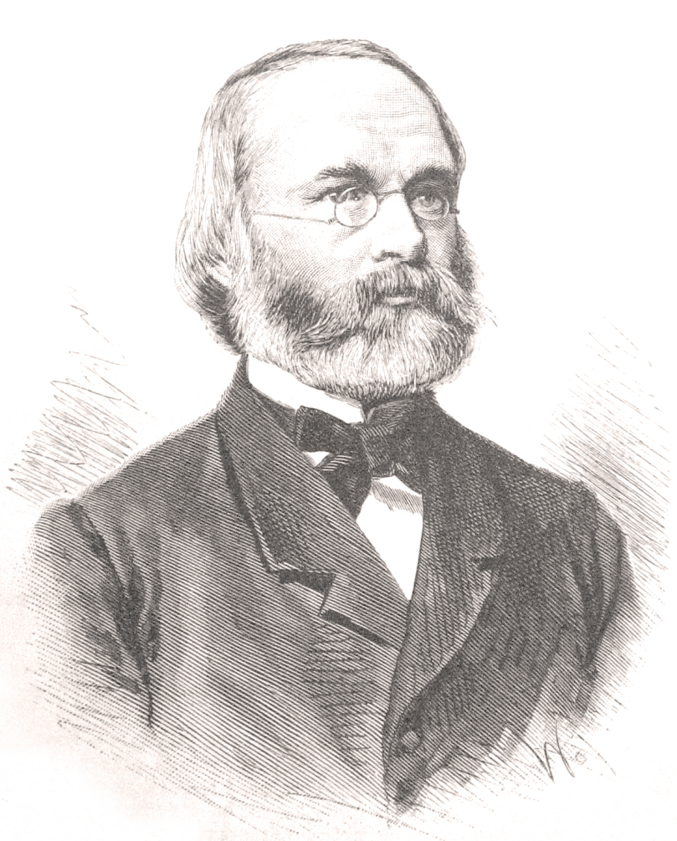
.
Медики заинтересовались влиянием меди на организм человека лишь в конце 18 века
К. Негель

Slide 5
Суточная норма
Возрастная категория | Суточная норма (мг)
Взрослые | 1,5 – 3
Дети | Не более 2
Дети до года | До 1
Дети до 3 | Не более 1,5

Slide 6
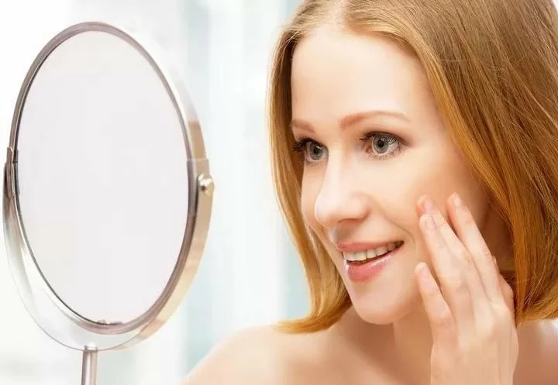
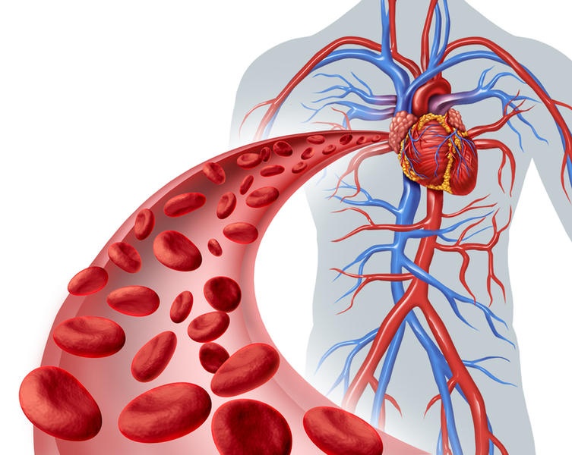
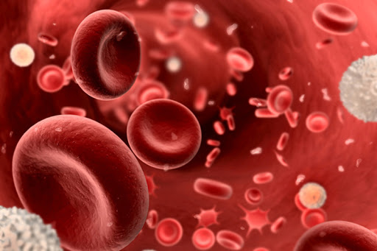
О пользе меди
Красота
и здоровье кожи
Обмен веществ
Работа мозга
Сосуды
Кроветворение
Иммунитет

Slide 7
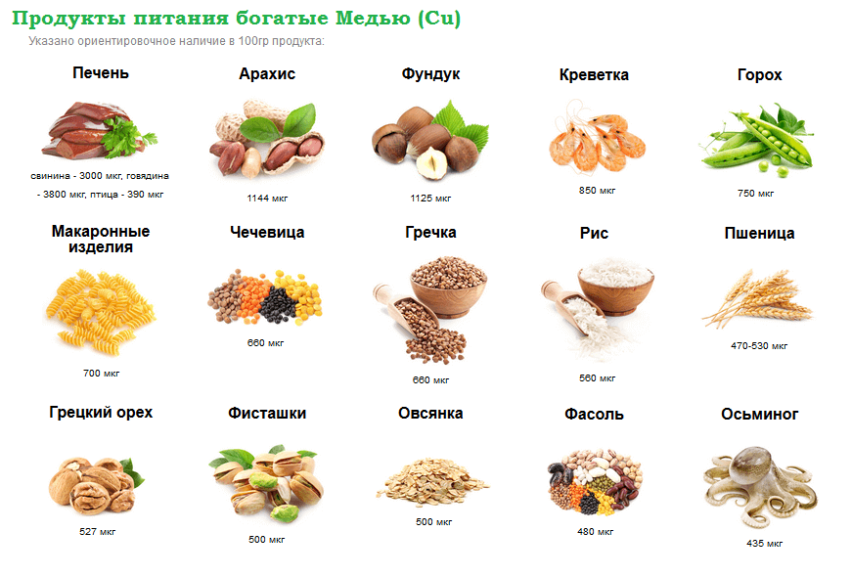
Продукты питания богатые медью ( в 100 г продукта)

Slide 8
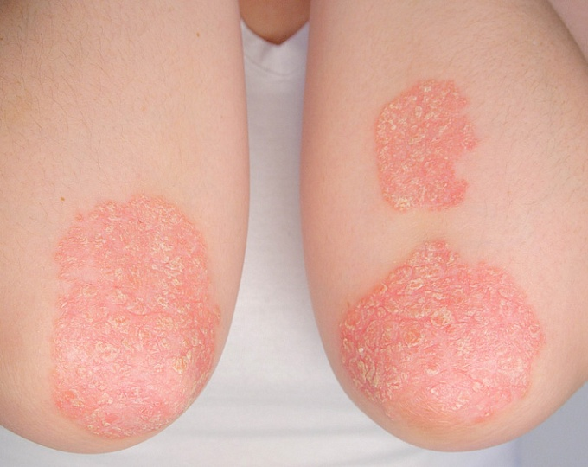
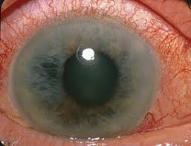
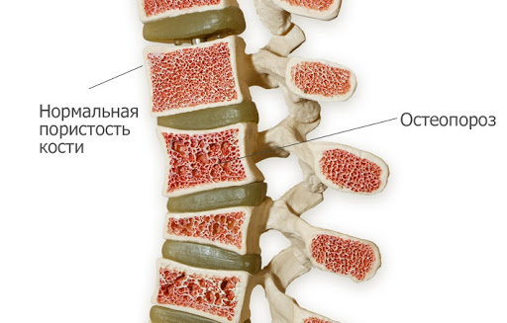
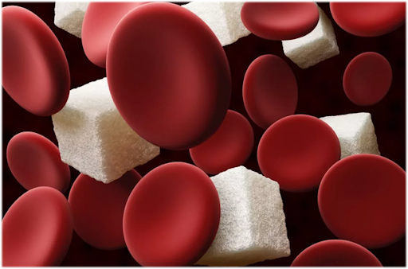
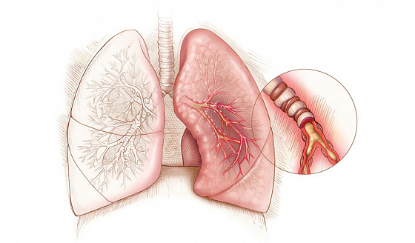
Недостаток меди
Астма
Псориаз
Глаукома
Бронхит
Остеопороз
Сахарный диабет

Slide 9
Хандра – это состояние, характеризующееся сниженным эмоциональным фоном, унынием и нежеланием что-либо предпринимать по поводу конкретной ситуации

Slide 10
Передозировка медью

Slide 11
«Только доза делает лекарство ядом и яд лекарством»
Теофраст Парацельс

Slide 12
Спасибо за внимание!
Будьте здоровы!

